Slide 1

面向发射机-接收机对的开放集射频指纹识别
汇报人：李青壮
2025年1月6日

Slide 2
汇报提纲
1
射频指纹介绍
2
系统模型与问题建模
3
研究内容
4
实验评估
5
总结

Slide 3
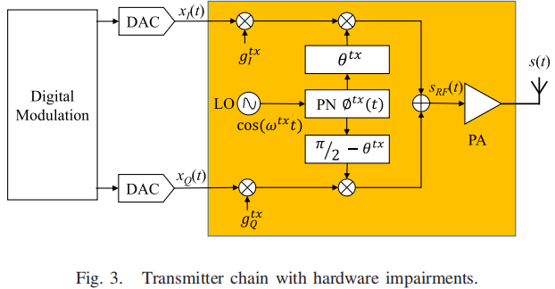
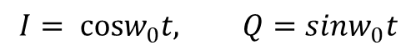
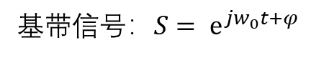
射频指纹介绍
辐射源个体识别/特定辐射源识别
对辐射源信号进行特征提取（指纹，Fingerprint），利用提取的特征对辐射源进行识别。
雷达辐射源个体识别：脉冲雷达、连续波雷达等。
射频辐射源个体识别：WiFi设备、LoRa设备、蓝牙等。
基带信号：${S= e}^{jw_{0}t+φ}$
IQ信号
$$I= cosw_{0}t, Q=sinw_{0}t$$
设IQ两路的幅度增益分别为为A，B。相位误差为P(w)。
$$I=Acosw_{0}t, Q=Bsin{(w}_{0}t+P(w))$$
S = $Acos\left(\left(ω_{0}+ω_{I}\right)t\right)−\frac{C\left(ω\right)}{2}sin\left(\left(ω_{0}+ω_{I}\right)t+α\right)+\frac{C\left(ω\right)}{2}sin\left(\left(ω_{I }− ω_{0}\right)t − α\right)$
其中$C\left(ω\right)$ 和 $α$与幅度增益A,B和相伴误差P相关
射频指纹：发射机与接收机内部元器件在生产制造过程中存在工差，由此导致的特殊硬件缺陷致使信号产生的无意调制特征/畸变特性
发射机内元器件产生畸变的无意调制本身是一种随机过程，而这个随机过程的参数就是所谓的射频指纹。
Notes:
首先射频指纹是源于辐射源个体识别，或者说他是辐射源个体识别中的一种
从IQ不平衡例子解释：假设基带信号为S，转化为IQ正交信号分别进行调制。假设IQ两路的幅度增益为A,B。相位误差为P（w）,这些参数的产生就是由于IQ两路的硬件缺陷，包括电路本身，和本振信号的产生。经过正交调制后得到的信号为下面这个式子。可以看到，其中包含三部分，第一部分是我们想要的信号，后面（w0+wi）,(wi-w0)是由于调制本身所带来，射频指纹本身并非这些由于调制所带来的干扰，而是他们的系数背后的随机过程。在发射机内部，数字信号先经过数模转换转换为模拟信号，再进行正交调制。所以硬件畸变所产生的干扰是一种连续的随机过程，而我们所得到的信号是经过采样后得到的采样样本，这些参数C,α是这个随机过程的采样，我们要做的就是从这些采样样本中恢复随机过程，得到他们的参数，这个参数就是所谓的射频指纹。

Slide 4
射频指纹介绍
物理层安全：
1、传统基于密钥的认证，由于物联网终端设备或wifi设备的计算能力较低，无法承担密钥的计算量
2、基于MAC地址的认证，但MAC地址易被篡改，安全性低
使用射频指纹进行设备认证
射频指纹识别任务：通过分析接受信号中的射频指纹特征，区分不同的发射设备。
射频指纹：辐射源设备固有的、不可伪造的、难以改变的独有特征（位置无关特征）
固有 —— 每台辐射源设备都具有用于其识别的指纹特征
不可伪造 —— 由于射频指纹由多元器件工差特性综合构成，因此难以复制或伪造
难以改变 —— 元器件出厂带有的工差一旦固定，对应的射频指纹特性就已经固定
独有 —— 每台辐射源设备的射频指纹都不相同，具有唯一性
完备性 —— 指纹特征应该能表征出信号个体的特征。
唯一性 —— 不同辐射源个体的指纹应该都具有唯一性。
稳定性 ——个体指纹特征应具备高置信度。
Notes:
知道什么是射频指纹后，再来简要介绍以下射频指纹的应用场景，以及他为什么可以这样用。目前对于射频指纹的研究都是在物理层安全领域，但是传统的。。基于密钥、基于MAC地址。都有缺陷，而射频指纹有以下特征。。。。
而我们为了实现更好的识别精度。对射频指纹的提取就有一定的要求，就要求所提取出的射频指纹具有一定的完备性、稳定性，还要确保他针对辐射原个体是唯一的。对于特征提取的方法也有很多种，包括基于专家知识、基于信号参数、基于神经网络。

Slide 5
射频指纹介绍
射频指纹识别任务分类：
闭集识别：
不考虑模型接收未知设备信号作为输入，将输入的信号预测为已知设备身份。
开集识别：
考虑模型接收未知设备信号作为输入：
1. 如果信号来自已知设备，预测信号对应的发射设备的设备信息。
如果信号来自未知设备，拒绝对信号进行分类，将其标记为Unknown。
2. 如果信号来自已知设备，预测信号对应的发射设备的设备信息。
如果信号来自未知设备，拒绝对信号进行分类，将其标记为Unknown。
1）对于初次出现的未知设备信号，模型可以对其进行指纹登记，保存其指纹信息
2）对于再次接收到的未知设备信号，模型将其预测为正确的设备信息。
识别、拒绝
识别、拒绝、扩展
Notes:
而射频指纹识别本身又分为两种方向，就是闭集识别和开集识别。
首先闭集识别，闭集识别是指，所训练出的识别模型在推理阶段不考虑输入的信号是否来自未知设备，只讲输入的信号判决为其最有可能属于的某个已知类。
而开集识别在推理阶段要考虑来自未知设备的信号，依据对位置设备信号的处理方式有分为两种
第一种是对来自已知类设备的信号尽可能的正确分类，对来自未知类设备的信号拒绝分类，将其标记为Unknown
第二种是对来自已知类设备的信号尽可能的正确分类，对未知类设备信号，对于首次出现的未知设备，首先对其拒绝分类，标记为unknown，再将其指纹特征进行存储。对于再次出现的信号，依据存储的指纹特征对其进行分类。对比第一种有一个扩展的功能。相对也更难实现。而我们所作的工作就是基于第二种开集识别方式。

Slide 6
汇报提纲
1
射频指纹介绍
2
系统模型与问题建模
3
研究内容
4
实验评估
5
总结

Slide 7

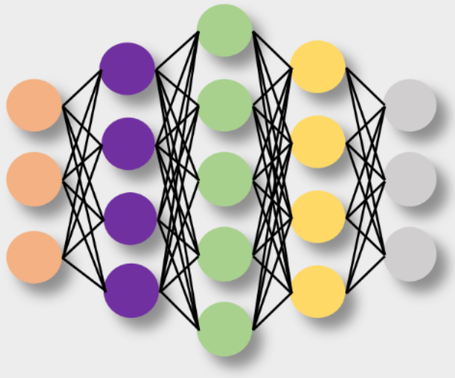
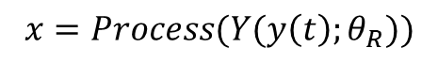
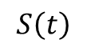
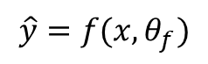
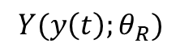
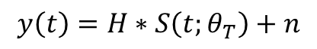
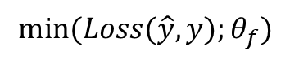
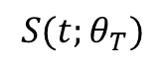
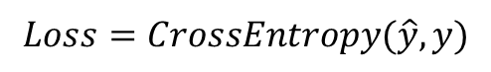
系统模型与问题建模
系统模型：
数据收集
特征提取
分类识别
1
AP
2
···
···
tx
rx
rx
dataset
n
…
rx
n+1
信号传输过程：
信道
rx
信号收集过程中会叠加发射机特征、信道噪声、接收机特征。
信号处理阶段，会对IQ信号做CFO消除、添加AWGN进行数据增强。
特征提取阶段，将IQ样本送入网络、或转换到频域、时频域后送入网络。
tx
$$S\left(t\right)$$
$$S(t;θ_{T})$$
$$y\left(t\right)=H∗S\left(t;θ_{T}\right)+n$$
$$Y(y\left(t\right);θ_{R})$$
特征提取：
$$x=Process(Y(y\left(t\right);θ_{R}))$$
$$\hat{y}=f(x,θ_{f})$$
$$Loss=CrossEntropy(\hat{y}, y)$$
存在的问题：
目标：
1. 当前研究并没有考虑接收机特征对射频指纹的影响。
2. 当前的特征提取方案都是使用单一的输入方式进行特征提取。
$$min⁡(Loss(\hat{y}, y);θ_{f})$$
Notes:
首先看一下整个射频指纹识别过程，主要分为这三步。数据收集、特征提取、分类识别。
具体来说，我们假设基带信号为S，它在发射机内通过IQ正交调制、滤波器、功率放大器等叠加上发射机射频指纹，然后再通过信道传输叠加信道噪声，最后接收机接收信号，通过功率放大器，解调器、滤波器叠加上接收机指纹，最终成为我们所收集的信号。
在进行特征提取之前，正常下会对信号做一定的处理，消除部分影响，例如对收集的信号做CFO估计，消除CFO，或者对原始信号加高斯噪声进行数据增强，然后使用IQ样本作为输入 或者 将其映射到某个特定域作为输入，设计损失函数对网络参数进行优化，最终实现正确分类。
但是，目前的研究仍存在一些问题，在特征提取阶段没有考虑接收机特征，而且大部分都是用单一特征进行识别，而单一特征很难完全表示出信号本身。

Slide 8
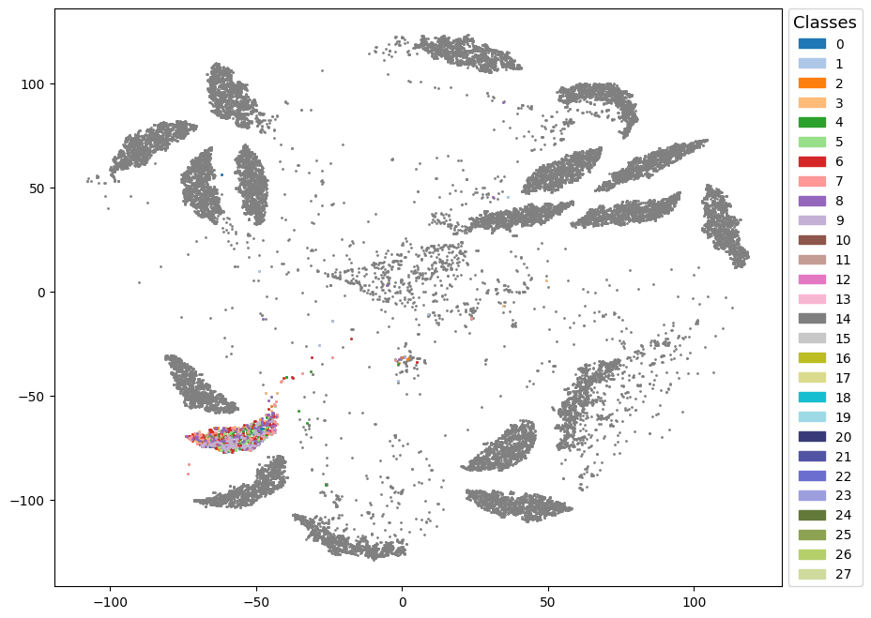
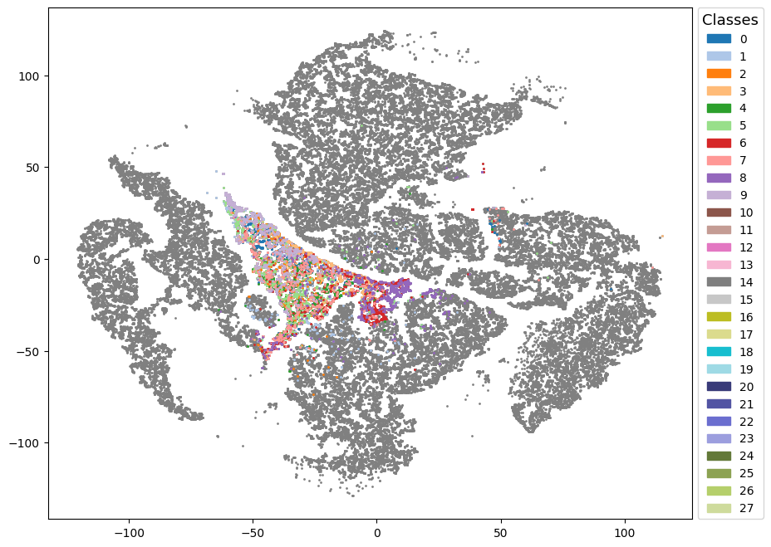
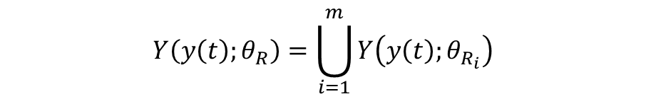
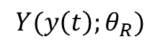
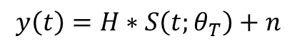
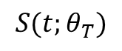
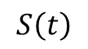
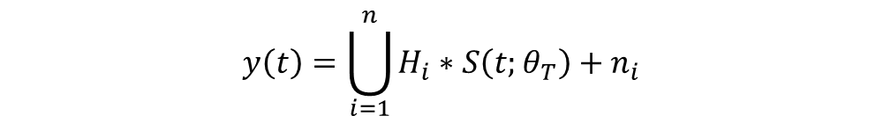
系统模型与问题建模
问题、建模：
STFT特征聚类：
WIFI AP
Random
Bytes
…
Dataset
Signal
…
WIFI TX
USRP RX
$$S\left(t\right)$$
$$S(t;θ_{T})$$
$$y\left(t\right)=H∗S\left(t;θ_{T}\right)+n$$
$$Y(y\left(t\right);θ_{R})$$
$$y\left(t\right)=\bigcup_{i=1}^{n}{H_{i}∗S\left(t;θ_{T}\right)+n_{i}}$$
$$Y\left(y\left(t\right);θ_{R}\right)=\bigcup_{i=1}^{m}{Y\left(y\left(t\right);θ_{R_{i}}\right)}$$

Slide 9
汇报提纲
1
射频指纹介绍
2
系统模型与问题建模
3
研究内容
4
实验评估
5
总结

Slide 10
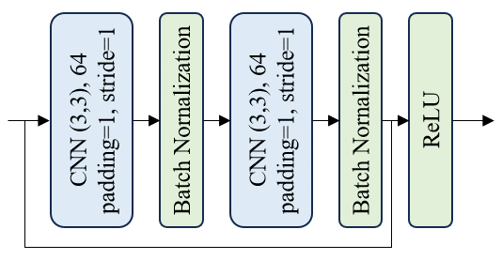
研究内容
模型架构：
Feature Extractor
Max Pooling (3,3)
Padding=1, stride=2
Resnet Block
128,stride=2
Feature Map
CNN (7,7) 64
Padding=2,stride=3
Batch
Normalization
ReLU
Resnet Block
64,stride = 1
Resnet Block
256,stride=2
RF Signal
RF Signal
Attention
STFT
Bispectrum
Feature
Extractor
Feature
Extractor
Attention
Attention
Up/down
sample
Up/down
sample
Resnet Block
Kernel based
Feature fusion
Resnet Block
CNN (3,3) 64
Padding=1,stride=2
CNN (3,3) 128
Padding=1,stride=1
Batch Normalization
Batch Normalization
Adaptive
Avgpool
Conv2d
ReLU
Conv2d
BN
CNN (1,1) 128
Padding=0,stride=2
BN
Prototype based
Classification Method
Batch Normalization
Sigmoid
Attention
Score
out

Slide 11
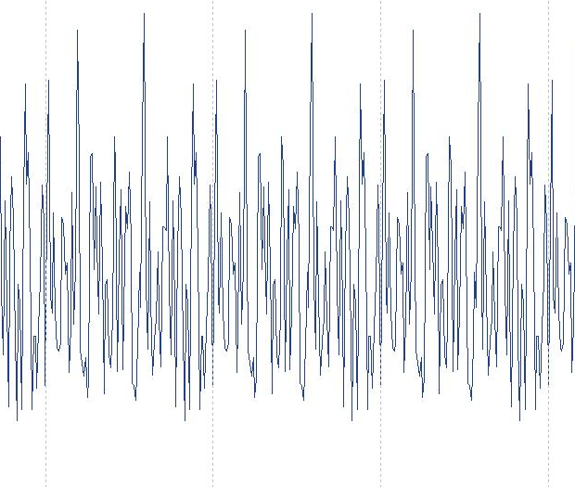
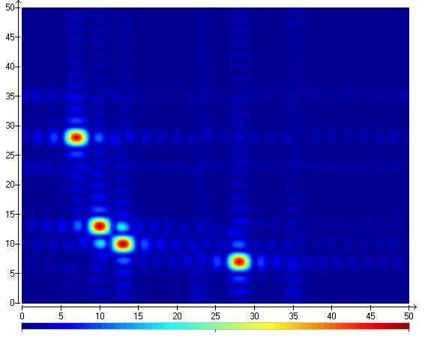
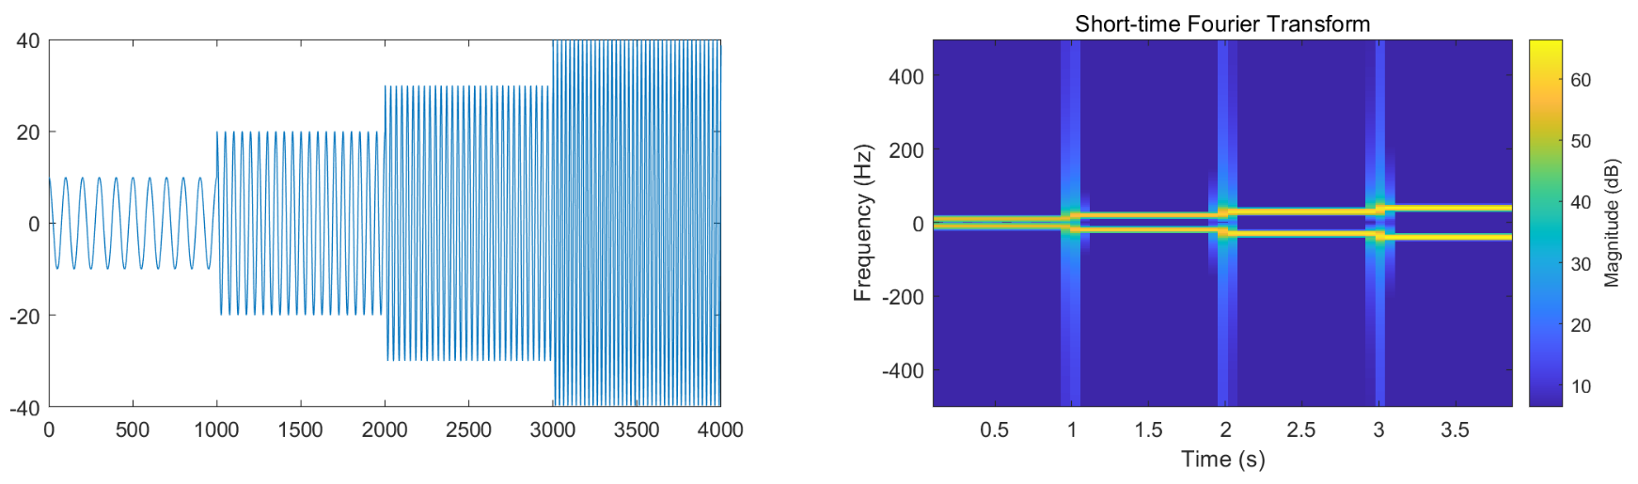
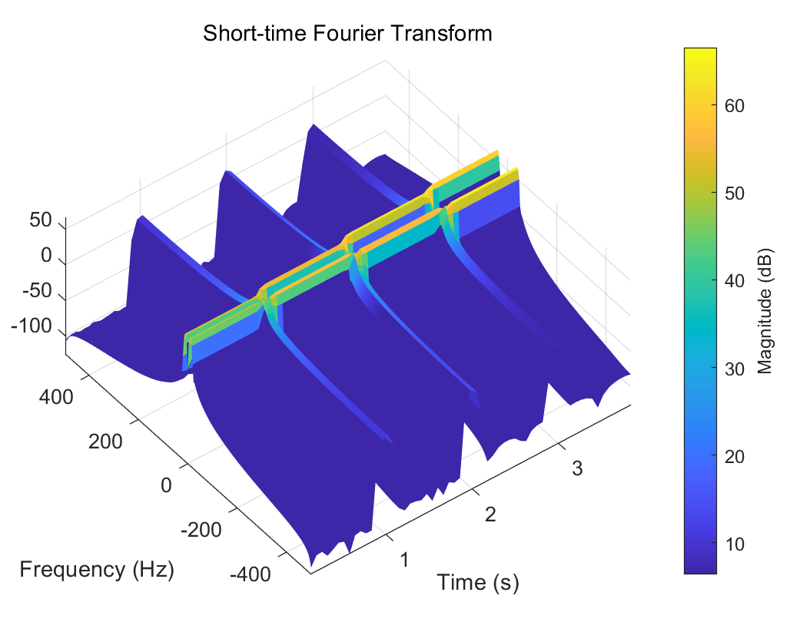
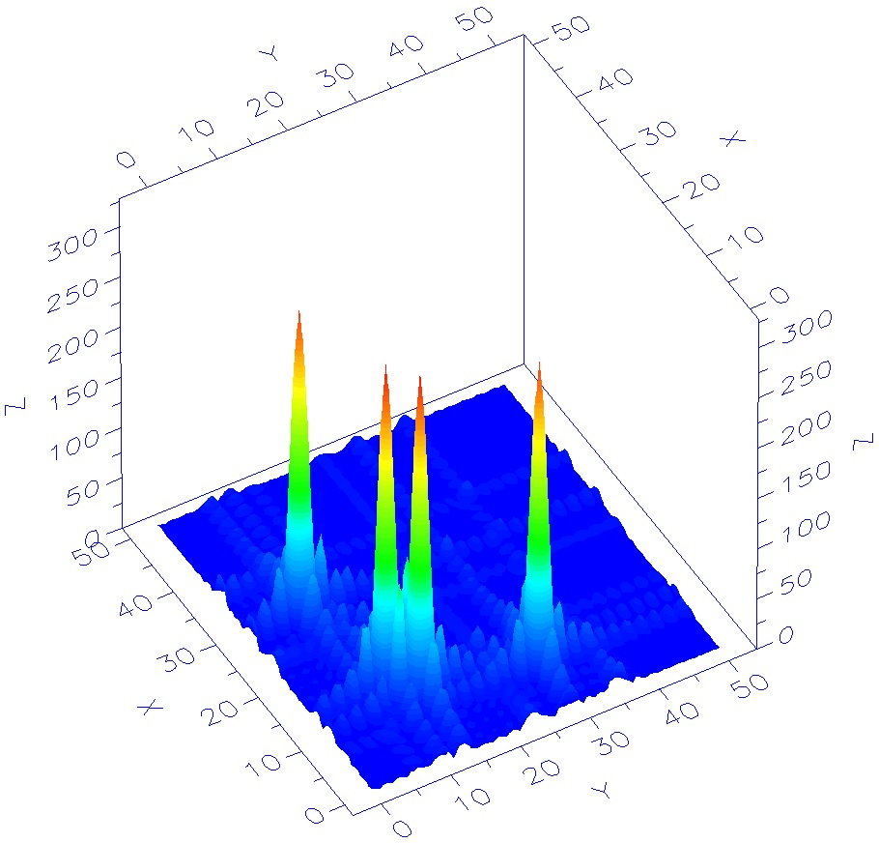
研究内容
特征融合：
短时傅里叶变换(STFT)
双谱（Bispectrum）
短时窗函数
局部时间范围内的频率特性
低时频分辨率
阶数最低的高阶统计量
非线性、非高斯特征
抑制高斯噪声
Notes:
短时傅里叶变换是目前最为常用的一种信号表示方式

Slide 12
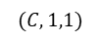
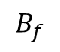
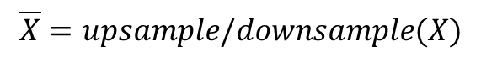
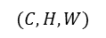
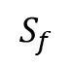
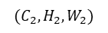
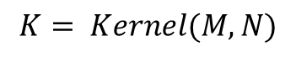
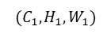
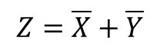
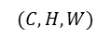
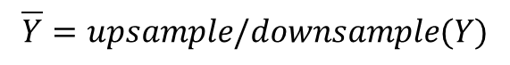
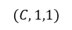
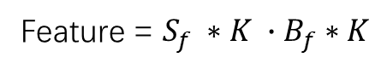
研究内容
特征融合策略：
CNN BLOCK
X
Y
$$(C_{1},H_{1},W_{1})$$
$$(C_{2},H_{2},W_{2})$$
特征提取网络
Attention
Up/down
sample
Up/down
sample
Resnet Block
64,stride = 1
$$(C,H,W)$$
$$(C,H,W)$$
STFT
Feature
Bispectrum
Feature
Adaptive
Avgpool
Z
$$S_{f}$$
$$B_{f}$$
Conv2d,1
$$(C,1,1)$$
$$(C,H,W)$$
Resnet Block
128,stride=2
Conv2d,1
BN
$$(C,1,1)$$
$$(C,H,W)$$
Kernel based
Feature fusion
BN
Sigmoid
Resnet Block
256,stride=2
Attention
Attention
Score
out
$$K= Kernel(M,N)$$
$$\overline{X}=upsample/downsample(X)$$
Attention
Feature = $S_{f} ∗K ∙B_{f}∗K$
$$\overline{Y}=upsample/downsample(Y)$$
Feature
$$Z=\overline{X}+\overline{Y}$$
$Score= Sigmoid(Global_attention\left(Z\right)$+ $local_attention\left(Z\right))$
Notes:
特征融合策略主要包含两部分，第一部分是在每种特征提取过程中加入的基于通道注意力和局部注意力的融合方式

Slide 13
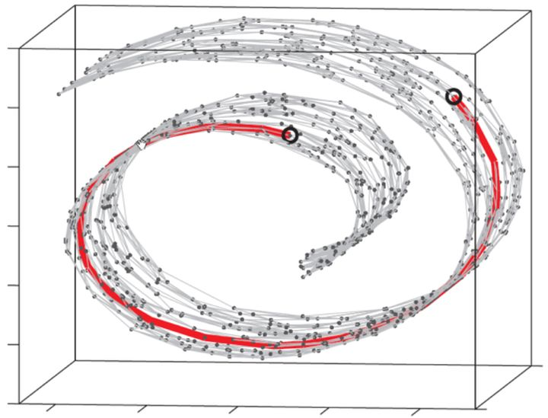
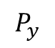
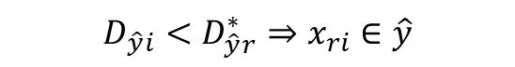
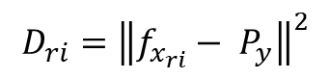
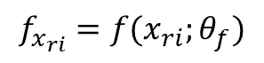
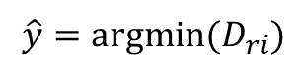
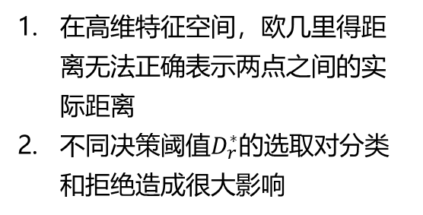
研究内容
开集：原型学习
$$f_{x_{ri}}=f(x_{ri};θ_{f})$$
$$D_{ri}={\left\|f_{x_{ri}}− P_{y}\right\|}^{2}$$
Kernel based
Feature fusion
Prototype
$$\hat{y}=argmin⁡(D_{ri})$$
$$P_{y}$$
$$D_{\hat{y}i}<D_{\hat{y}r}^{∗}⇒x_{ri}∈\hat{y}$$
WIFI AP
Random
Bytes
…
在高维特征空间，欧几里得距离无法正确表示两点之间的实际距离
不同决策阈值$D_{r}^{∗}$的选取对分类和拒绝造成很大影响
Dataset
Signal
…
WIFI TX
USRP RX
Notes:
添加动画，我们的建模是要通过分离

Slide 14
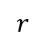
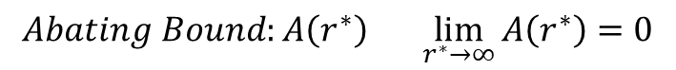
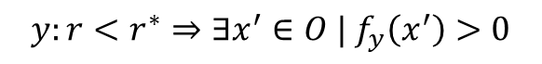
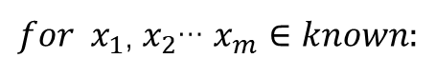






研究内容
compact abating probability[1] (CAP,紧凑衰减概率)：
$$Abating Bound:A\left(r^{∗}\right) \lim_{r^{∗}→∞}{A\left(r^{∗}\right)=0}$$
$$∀x,∃x^{∗ }| f\left(x\right)≤A\left(\left\|x−x^{∗}\right\|\right)⇒f\left(x\right):"abating"$$
$$RBF Kernel: K\left(x,y\right)=e^{({−m\left\|x−y\right\|}^{2})}$$
$$r^{∗}$$
$$r$$
$$0<K\left(x,x_{1}\right)≤A\left(\left\|x−x^{∗}\right\|\right)$$
$for x_{1}$, $x_{2}$… $x_{m}∈known:$
$$R_{O}\left(f\right)=\frac{\int_{O}^{ }{f_{y}\left(x\right)dx}}{\int_{S_{o}}^{ }{f_{y}\left(x\right)dx}}$$
$${M\left(x\right)=p}_{f}(F\left(K\left(x,x_{1}\right)…K\left(x,x_{m}\right)\right);y)$$
[2]
$$0<F\left(K\left(x,x_{1}\right)…K\left(x,x_{m}\right)\right)≤A\left(\left\|x−x^{∗}\right\|\right)$$
$$O=S_{o}−\bigcup_{I∈N}{B_{r^{∗}}(x_{i}) }$$
$$\min_{m_{i}}\left\|x−x_{i}\right\|>τ⇒M_{t}\left(x\right)=0$$
$$y:r<r^{∗}⇒∃x^{′}∈O | f_{y}\left(x^{′}\right)>0$$
[1]Scheirer W J, Jain L P, Boult T E. Probability models for open set recognition[J]. IEEE transactions on pattern analysis and machine intelligence, 2014, 36(11): 2317-2324.
[2]W. Scheirer, A. Rocha, A. Sapkota, and T. E. Boult, “Towards open set recognition,” IEEE Trans. Pattern Anal. Mach. Intell., vol. 36, no. 7, pp. 1757 1772, Jul. 2013.
Notes:
A(r) 非负有限平方可积的递减函数
首先，CAP模型是一种用于开放集识别的概率模型。它的设计思想是通过设计决策边界来最小化开放空间风险，再通过决策边界得出用于识别的概率函数。
1、开放空间风险和开放空间

Slide 15












研究内容
基于混合高斯分布的决策：
协方差矩阵：
$$Σ=Cov(F_{yi})=\frac{1}{m}(F_{yi}−\overline{F_{yi}}){(F_{yi}−\overline{F_{yi}})}^{T}$$
高维高斯分布：
Kernel based
Feature fusion
Prototype
$$f_{i}\left(x;x_{yi}^{1},x_{yi}^{2}…x_{yi}^{m}\right)=$$ $\frac{1}{\sqrt{{(2π)}^{m}\left|\sum{ }\right|}}exp⁡(−\frac{1}{2}{\left(x−P_{yi}\right)}^{T}Σ^{−1}(x−P_{yi}))$
$$F_{(1, p)}$$
$$P_{f, (1, p)}$$
$$f\left(x\right)=\sum_{i}^{n}{{α_{i}f}_{i}\left(x;x_{yi}^{1},x_{yi}^{2}…x_{yi}^{m}\right)}$$
假设有y个发射机，n个接收机，每个发射机发送m个样本
拒绝阈值：
$$for x_{yi}^{1},x_{yi}^{2},…,x_{yi}^{m} ∈x_{yi} :$$
$$X_{yi}=[\begin{matrix}x_{yi}^{1} \\ ⋮ \\ x_{yi}^{m}\end{matrix}]$$
对于一个发射机-接收机对：
$$F_{yi}=f(X_{yi};θ_{f})$$
$$p_{yi}^{1},p_{yi}^{2}…p_{yi}^{m}=f\left(x_{yi}^{1}\right), f\left(x_{yi}^{2}\right)…f(x_{yi}^{m})$$
$$P=Upsorted(p_{yi}^{1},p_{yi}^{2},…,p_{yi}^{m})$$
Prototypes:
$$P_{yi}$$
$$P_{y_magin}=P[ratio ∗m]$$

Slide 16
汇报提纲
1
射频指纹介绍
2
系统模型与问题建模
3
研究内容
4
实验评估
5
总结

Slide 17







实验评估
Wisig Dataset[3]
数据集处理过程
损失函数：
发射/接收机位置分布
Distance based CrossEntropyLoss:
$$D=distance(x_{yi}^{n},P_{yi})$$
$$DCELoss=CrossEntropy (D,\overline{y})$$
Center Loss:
$$CLoss={\left\|x_{yi}^{n}−P_{yi}\right\|}^{2}$$
数据集子集基本信息
$Loss=αDCELoss+ \left(1−α\right)CLoss$
[3] Hanna S, Karunaratne S, Cabric D. Wisig: A large-scale wifi signal dataset for receiver and channel agnostic rf fingerprinting[J]. IEEE Access, 2022, 10: 22808-22818.

Slide 18





实验评估
T-SNE(20dB)
STFT
Bispectrum
STFT+Bispectrum
9
6
2
8
4
1
3
7
10
5
Class 2
Class 2
Class 2
5
1
2
6
9
3
4
7
8
10
Class 3
Class 3
Class 3
Notes:
编号

Slide 19










实验评估
特征消融实验对比
在SNR10dB之后，只使用STFT特征进行识别，精度会出现先下降后上升。
在高信噪比下，混合特征和单一特征的精度相差很小。
5dB
10dB
15dB
20dB
5dB
10dB
15dB
30dB
STFT
STFT+BI

Slide 20



实验评估
分类方法对比：
Guassian Mixture
Euclidean Distance
实验设置：使用融合特征对不同的分类方法进行结果对比
Notes:
决策对比

Slide 21
汇报提纲
1
射频指纹介绍
2
系统模型与问题建模
3
研究内容
4
实验评估
5
总结

Slide 22
总结
针对多接收机场景下，信道噪声与接收机特征会对发射机特征分布造成影响，所以针对多接收机场景提出新的建模方式，并利用特征融合的方式有效提取发射机-接收机对之间的特征。
针对新的特征建模方式，以及欧氏距离无法表征高维流形空间实际距离的问题，基于CAP衰减概率模型提出基于高斯混合分布的决策方法。

